Slide 1


Slide 2
2019年4月19日至21日有幸参加了第28届全国现代与经典小学数学教学观摩研讨活动。在两天半的时间里，我们观摩了14位现代经典大师的课，聆听了10个专家报告。真真切切地感受到小学数学课堂教学的生活化、艺术化！每位老师都用自己的智慧诠释着精彩的课堂，用幽默而又精辟的语言展现一堂堂难忘的课！

Slide 3
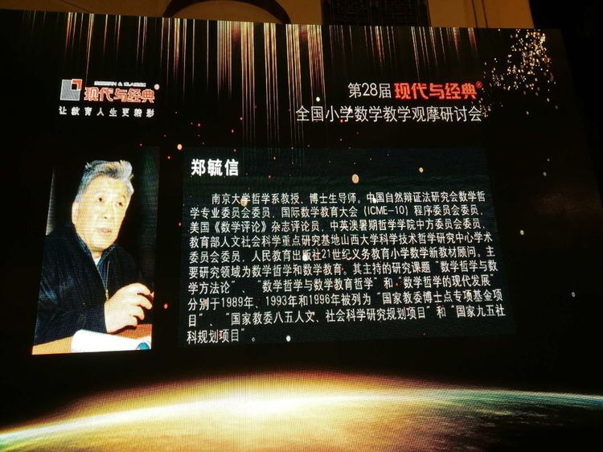

Slide 4
首先聆听了郑毓信教授报告《“深度学习”的理论与教学实践》。郑教授说:如果人们在先前往往比较注重教学的“实”、“活”、“新”，那么，我们当前就应该更强调一个“深”字，也即应当紧扣“深度教学”的四要素（1、注重“联系”的观点，2、抓好“问题的引领”，3、充分交流和互动，4、帮助学生学会学习）很好落实，努力提升学生的核心素养这样一个目标。如果说“用诗意的语言感染学生”正是语文教学应当努力实现的一个境界，那么，数学教师的主要责任就是“以深刻的思维启迪学生”。

Slide 5
关键词：“序”“辩”“反思”
想着想着就通了；聊着聊着就会了；错着错着就对了

Slide 6
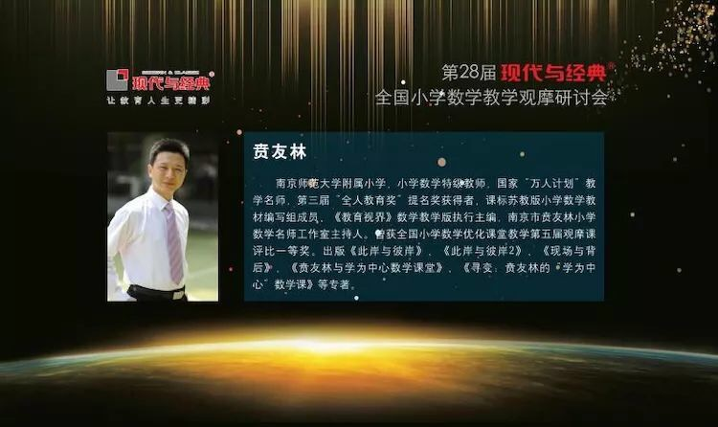

Slide 7
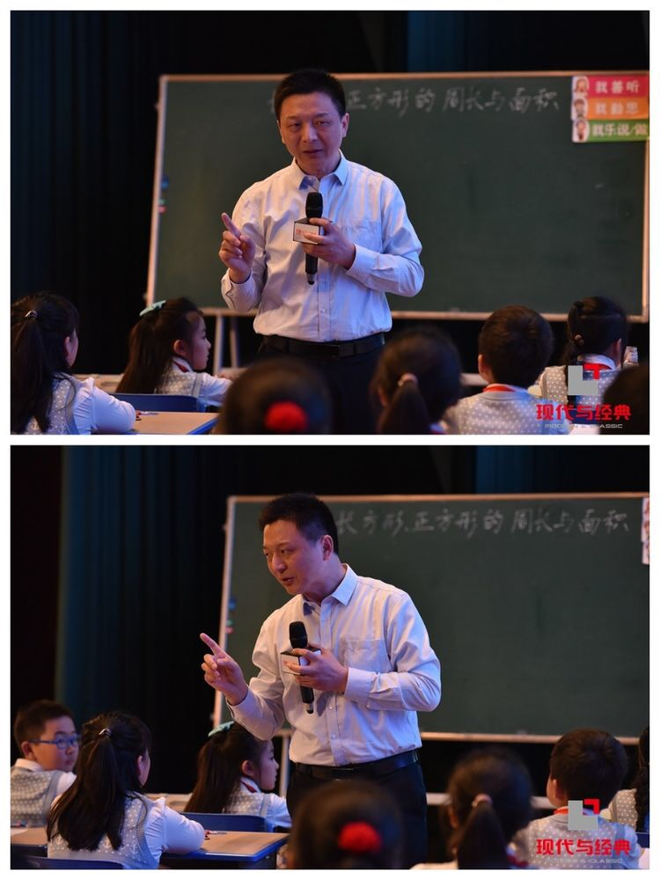

Slide 8
全国著名特级教师贲友林，他展示了一节三年级《长方形、正方形的面积与周长》观摩课，。因为是“主场作战”，贲老师用的就是自己班的学生，这节课就是他们今天正要讲的内容。孩子们在课堂上展示出来的勤思会学、善于表达，让我们见识到了基于一位优秀数学老师平时引领下，孩子们能具备怎样的数学素养。正如南京玄武外国语学校附小校长、特级教师闫勤在互动点评环节中说的那样，贲老师的课堂真正做到了学生“深度学习”，让学生在“非0”起点上进行教学和引领，让学生在已有基础上再往前走一步，就是最大的功力！贲老师亦如他自己说的那样，“你带给学生怎样的课堂，你就让学生有了怎样的发展”

Slide 9
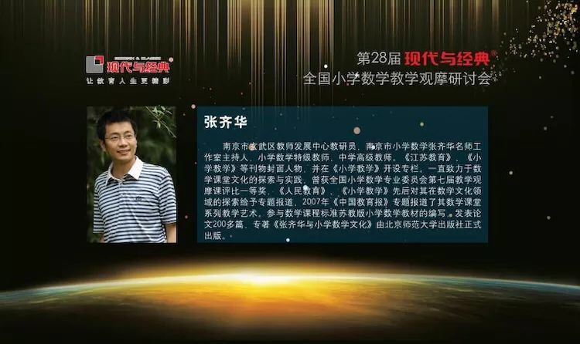

Slide 10
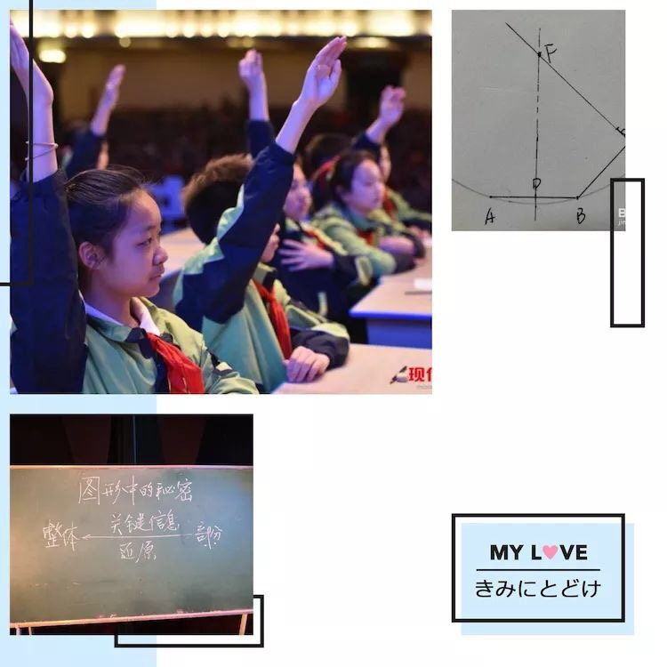

Slide 11
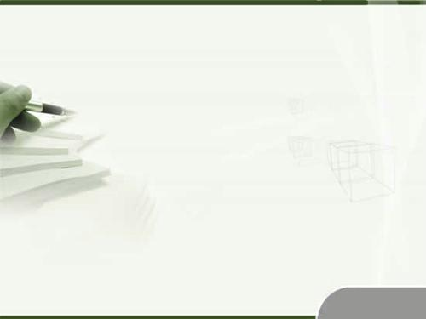
“数学王子”张齐华老师带来了六年级观摩课《图形中的秘密》 ，让我们见识了什么叫“课堂中最美好的就是那个`未知`”。今天在处理学生因不同观点引发的争论中，张老师神来一笔，让学生进行现场辩论，并引导孩子们感悟，争论本身不在谁对谁错，而在于思维越辩越清晰。实现张老师的教育主张——学科之外:为未来社会培育新公民！学科育人的是人，不是学科人；让孩子们学会真诚倾听并尊重他人的观点，表达或倾听时的眼神与回应，敢于坚持或自我否定！

Slide 12
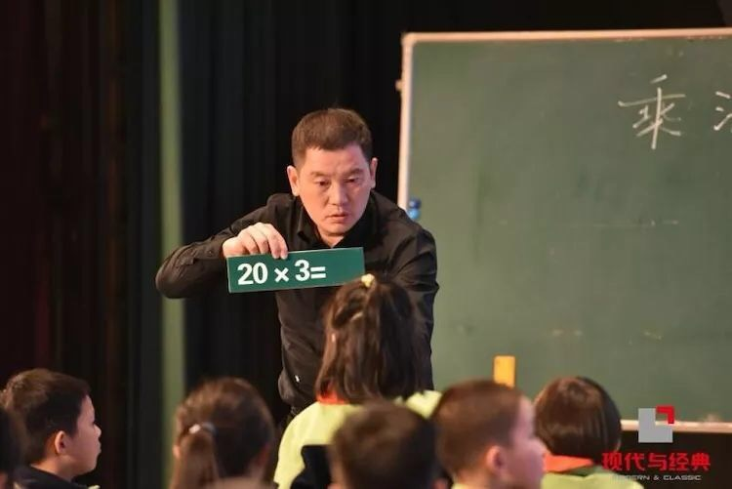

Slide 13
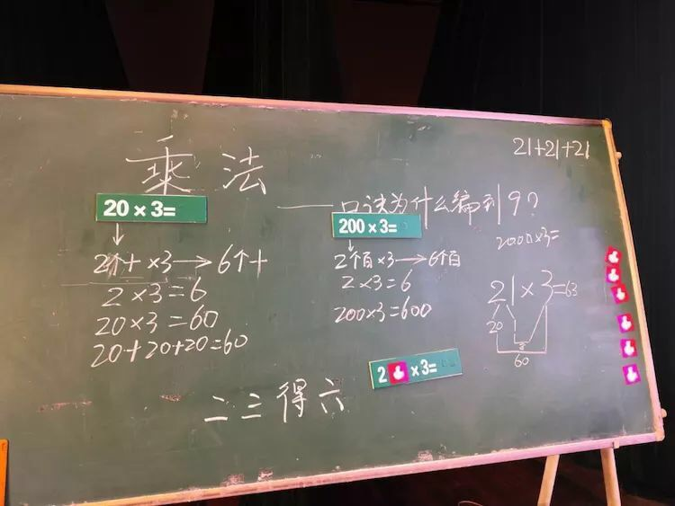

Slide 14
罗老师执教的二年级《口算乘法》，在罗老师课堂中的数学学习是在学生的问题中自主生成的，是在老师的等待中自主生成的。罗老师的数学课堂是无比快乐的，台上台下笑声一片，孩子们的奇思妙想“捂零大法”，让身为老师的我们在笑中不断思考:我们到底有什么方法能让孩子觉得我们比他们课外辅导班的老师更“厉害”，让孩子们真正喜欢我们的课堂，在我们的课堂中有成长？这值得我们大家去思考的！

Slide 15
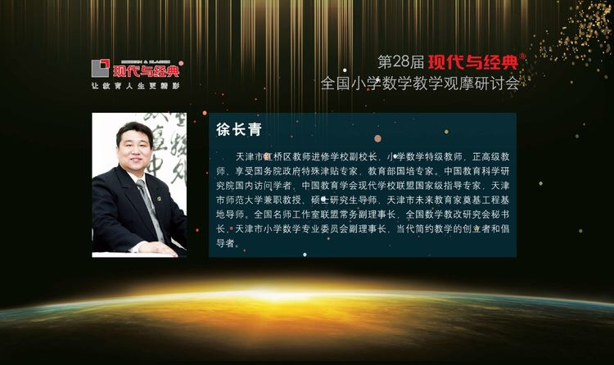

Slide 16
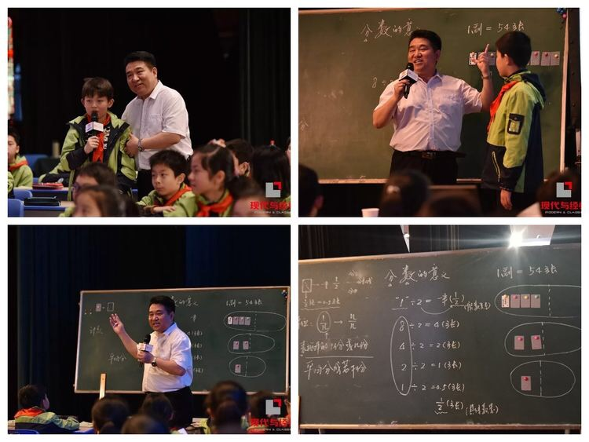

Slide 17
天津的著名特级教师徐长青老师，他展示的是五年级《分数的意义》。徐老师用他高超的语言魅力和教学艺术，征服了在场的每一位！我们第一次发现建模如此简单，建模可以如此精辟！徐老师引领孩子们不要重复别人，要创造自己。让数学课不仅有了文化味，也有了文艺味儿。

Slide 18
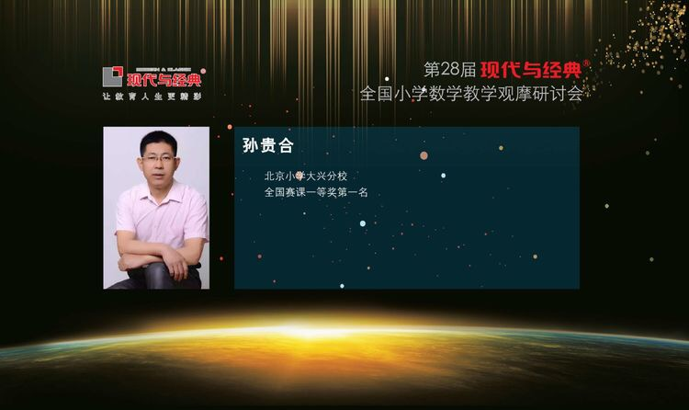

Slide 19
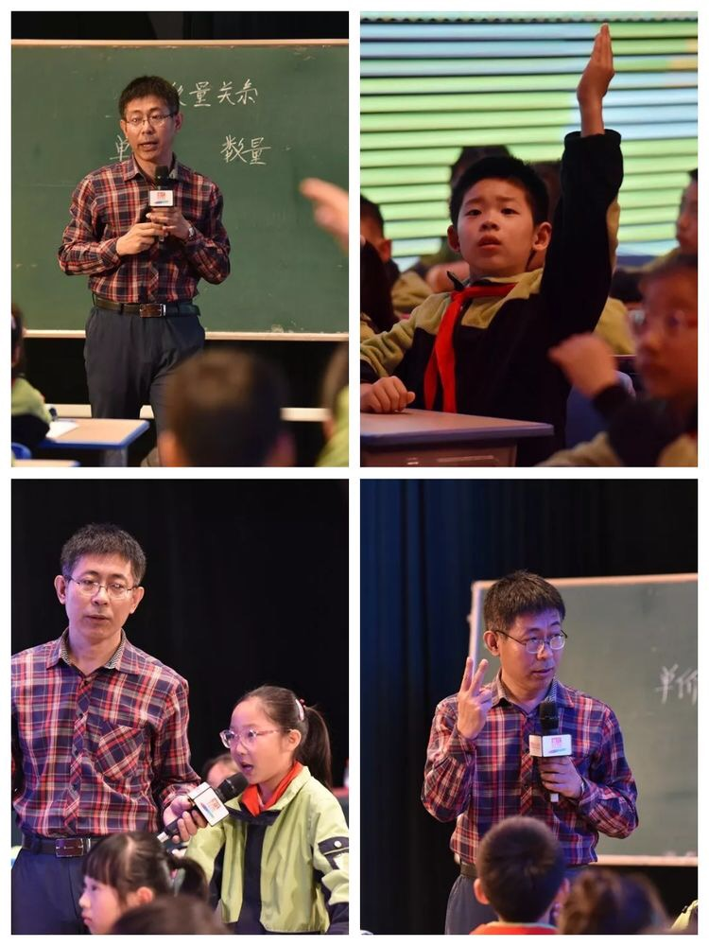

Slide 20
全国数学赛课一等奖获得者孙贵合老师，他执教的是三年级《数量关系》。孙老师利用超市小票和收据，当超市老板等有效的活动，展示了思维火花迸射而出的数学课堂。通过放手，从而让教育有了诗意的葱茏，让课堂因为学生思维碰撞而有了自己独特之美。孙老师将数学教学生活化，课堂教学趣味化，教学设计巧妙化，原来数学教学就是这个模样！

Slide 21
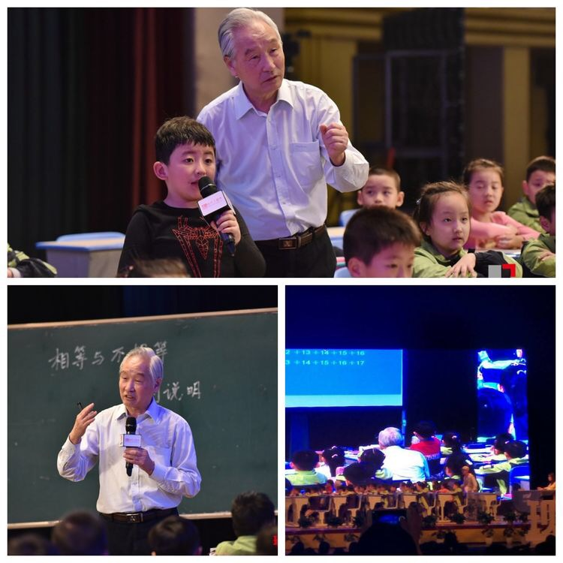

Slide 22
一节一年级思维训练课《相等与不相等》，信息量之大、内容之丰富，实在震撼人心！大家纷纷感叹， 满头银发的刘老师用真诚的夸赞和悄悄地引领，让可爱的小手在课堂上长成了一片树林，孩子们稚声嫩气却妙不可言的回答一次次在会场响起， 其数学素养的积累不可估量。本节课刘老师带领学生“开始接触”和“初步渗透”12种思想。一年级课堂也可以上到如此深度！

Slide 23
低年级课堂三要求：
我会听
我会说
我会想
将此三个要求落实到学生常规要求

